Slide 1
Computer Aided Design
Pertemuan Ke 4

Slide 2
Printed Circuit Board
(PCB)
Banyak hal yang harus diperhatikan untuk mendesain PCB. Selain harus
memperhatikan fungsionalitas pengaplikasian tegangan, arus,
dari rangkaian tersebut, efek dan frekuensi yang digunakan
dari akan
mempengaruhi karakteristik dari papan sirkuit yang dibuat. Berikut adalah beberapa poin dan istilah yang digunakan diantaranya adalah
copper thickness
trace width
Footprints
trace clearance and creepage
board thickness and layers
Pads dan Via
solder mask dan silkscreen.

Slide 3
Ketebalan dan Lapisan Papan PCB
(Board Thickness and Layers)
Ketebalan PCB mengacu pada ketebalan keseluruhan papan PCB, termasuk bahan dasar dan semua lapisan tembaga, solder mask, dan silkscreen. Ketebalan ini biasanya diukur dalam satuan milimeter (mm) atau inci. Ketebalan PCB dapat bervariasi tergantung pada aplikasinya, tetapi sebagian besar PCB standar yang digunakan dalam elektronik konsumen memiliki ketebalan 1,6 mm, sekitar 0,063 inci.

Slide 4
Ketebalan dan Lapisan Papan PCB
(Board Thickness and Layers)
Industri telah mengadopsi ketebalan standar tersebut karena beberapa alasan:
Ketebalan 1,6 mm memberikan keseimbangan yang baik antara kekuatan mekanis dan berat. Papan PCB yang lebih tebal akan lebih kuat dan lebih berat, yang dapat merugikan perangkat portabel.
Ketebalan 1,6 mm kompatibel dengan sebagian besar komponen berlubang, yang memiliki kabel yang dirancang agar pas melalui lubang di papan. Jika papan lebih tebal, kabel mungkin tidak cukup panjang untuk melewati papan dan disolder di sisi lainnya.
Ketebalan 1,6 mm relatif mudah diproduksi. Ketebalannya cukup untuk ditangani tanpa terlalu banyak risiko patah, tetapi tidak terlalu tebal sehingga menyebabkan masalah dalam proses produksi. Misalnya, saat mengebor lubang di papan, papan yang lebih tebal akan membutuhkan mata bor yang lebih panjang dan lebih banyak waktu untuk mengebor setiap lubang.

Slide 5
Ketebalan dan Lapisan Papan PCB
(Board Thickness and Layers)
PCB dapat dibuat lebih tipis atau lebih tebal tergantung pada kebutuhan spesifik aplikasi. Misalnya, PCB yang digunakan dalam aplikasi berdaya tinggi mungkin lebih tebal untuk meningkatkan kinerja termalnya, sementara PCB yang digunakan dalam perangkat ultra-kompak mungkin lebih tipis untuk menghemat ruang.

Slide 6
Ketebalan dan Lapisan Papan PCB
(Board Thickness and Layers)
Beberapa faktor yang mempengaruhi ketebalan PCB antara lain:
Ketebalan Tembaga
Substrat
Jumlah Lapisan PCB
Jenis Sinyal
Jenis Lubang Tembus
Lingkungan Operasional

Slide 7
Ketebalan dan Lapisan Papan PCB
(Board Thickness and Layers)
1. Ketebalan Tembaga
Ketebalan tembaga standar adalah sekitar 1,4 hingga 2,8 mil (1-2 ons). Ketebalan tembaga bergantung pada arus yang diperlukan untuk melewati PCB. Ketebalan tembaga juga mempengaruhi biaya . Semakin tebal papan, semakin mahal harganya karena kebutuhan material dan pemrosesan.

Slide 8
Ketebalan dan Lapisan Papan PCB
(Board Thickness and Layers)
2. Substrat
Substrat dan laminasi merupakan dasar dari PCB. Substrat merupakan material dielektrik nonkonduktif dengan struktur komposit dielektrik. Substrat umum terdiri dari resin epoksi dan kertas. Kadang-kadang substrat ini ditambah dengan keramik untuk meningkatkan konstanta dielektrik. Hal ini memungkinkan produsen untuk memenuhi persyaratan properti seperti suhu transisi kaca—titik di mana panas menyebabkan material melunak dan berubah bentuk. Beberapa substrat standar meliputi FR-1 hingga FR-6, G-10 dan G-11, IMS (Insulated Metal Substrate), dan masih banyak lagi.

Slide 9
Ketebalan dan Lapisan Papan PCB
(Board Thickness and Layers)
Jumlah Lapisan PCB
Sudah sangat diketahui dan jelas bahwa lapisan PCB memengaruhi ketebalan. PCB dengan 2-6 lapisan mungkin memiliki ketebalan standar, tetapi delapan atau lebih lapisan PCB mungkin tidak termasuk dalam ketebalan standar PCB.
Jenis Sinyal
PCB menggunakan berbagai jenis sinyal yang menentukan material yang dibutuhkan untuk papan, dan ini memengaruhi ketebalan papan. Misalnya, jika PCB membawa sinyal daya tinggi, maka PCB harus lebih tebal dan memiliki jejak tembaga yang lebar. Jadi, artinya kebutuhan akan jejak daya tinggi akan menghasilkan PCB yang lebih tebal.

Slide 10
Ketebalan dan Lapisan Papan PCB
(Board Thickness and Layers)
5. Jenis Lubang Tembus
Agar dapat membuat PCB dengan desain yang ringkas, rute vias harus menelusuri papan dan bukan pada permukaannya. Ada berbagai jenis lubang tembus, via tembus, via mikro, via buta, via terkubur, dan via-dalam- bantalan. Kepadatan dan jenis lubang tembus memainkan peran utama dalam menentukan ketebalan papan.

Slide 11
Ketebalan dan Lapisan Papan PCB
(Board Thickness and Layers)
6. Lingkungan Operasional
Konduktivitas dan resistansi papan bergantung pada ketebalan PCB dan bahan pembuatnya.
PCB dengan jejak tembaga tebal kurang stabil secara termal dengan arus tinggi. Selain itu, konektor dan komponen PCB juga terkait dengan ketebalan papan karena persyaratan material dan kinerja tertentu. Bergantung pada semua faktor ini, fabrikator dapat memutuskan apakah PCB memerlukan ketebalan standar atau ketebalan khusus.

Slide 12
Ketebalan dan Lapisan Papan PCB
(Board Thickness and Layers)
Pentingnya Ketebalan PCB
Ketebalan PCB merupakan parameter penting yang mempengaruhi berbagai aspek kinerja dan keandalan papan. Ketebalan mempengaruhi kekuatan mekanis papan, kinerja termal, dan kemampuan produksi. PCB yang dirancang dengan baik dengan ketebalan yang sesuai dapat memastikan kinerja dan keawetan perangkat elektronik yang didukungnya.

Slide 13
Ketebalan dan Lapisan Papan PCB
(Board Thickness and Layers)
Ketebalan PCB dan Kinerja Perangkat
Kekuatan Mekanik
Ketebalan PCB juga dapat memengaruhi kekuatan mekanik papan, yang khususnya penting dalam perangkat yang mengalami tekanan fisik atau getaran. PCB yang lebih tebal umumnya lebih kuat dan tahan terhadap pembengkokan atau lengkungan, yang sangat penting untuk aplikasi yang mengalami tekanan mekanik atau kondisi lingkungan yang keras. Namun, peningkatan ketebalan juga dapat membuat papan lebih berat dan kurang fleksibel, pertimbangan yang harus diseimbangkan berdasarkan persyaratan mekanik khusus aplikasi.

Slide 14
Ketebalan dan Lapisan Papan PCB
(Board Thickness and Layers)
Manajemen Termal :
Ketebalan PCB berkorelasi langsung dengan kemampuannya mengelola panas. PCB yang lebih tebal memiliki massa termal yang lebih besar, sehingga memungkinkan PCB menghilangkan panas secara lebih efektif daripada papan yang lebih tipis. Hal ini khususnya penting dalam aplikasi berdaya tinggi atau dalam perangkat kompak di mana akumulasi panas dapat memengaruhi kinerja dan keawetan. Desainer harus mempertimbangkan keseimbangan antara ketebalan dan persyaratan termal untuk mencegah panas berlebih dan memastikan pengoperasian yang stabil.

Slide 15
Ketebalan dan Lapisan Papan PCB
(Board Thickness and Layers)
Integritas Sinyal : Pada sirkuit digital
berkecepatan tinggi, ketebalan PCB dapat
memengaruhi impedansi saluran transmisi, yang selanjutnya memengaruhi kualitas sinyal. PCB yang lebih tebal dapat memberikan kontrol impedansi yang lebih baik, mengurangi pantulan sinyal dan crosstalk, serta mentransmisikan sinyal berkecepatan tinggi secara akurat.

Slide 16
Ketebalan dan Lapisan Papan PCB
(Board Thickness and Layers)
Konduktivitas Listrik : Meskipun ketebalan konduktivitas listrik
lapisan tembaga konduktif merupakan yang lebih langsung, ketebalan PCB
ukuran secara
keseluruhan juga dapat berperan. Pada PCB multilayer, ketebalan dan susunan lapisan dapat memengaruhi distribusi daya dan bidang tanah, yang memengaruhi kinerja listrik papan. Mengoptimalkan ketebalan PCB dapat membantu dalam mencapai karakteristik dan kinerja listrik yang diinginkan.

Slide 17
Ketebalan dan Lapisan Papan PCB
(Board Thickness and Layers)
Ketebalan PCB dan Proses Produksi
Ketebalan PCB tidak hanya mempengaruhi kinerja perangkat elektronik dan berdampak signifikan pada proses produksi. Pembuatan PCB dengan ketebalan yang tidak standar dapat menimbulkan tantangan dan kerumitan yang harus diatasi untuk memastikan produk akhir yang berkualitas tinggi dan andal.

Slide 18
Ketebalan dan Lapisan Papan PCB
(Board Thickness and Layers)
Lubang Bor
Salah satu tantangan utama dalam pembuatan PCB dengan ketebalan nonstandar adalah mengebor lubang untuk komponen through-hole dan via. PCB yang lebih tebal memerlukan mata bor yang lebih panjang dan waktu pengeboran yang lebih lama, yang menyebabkan biaya produksi yang lebih tinggi dan waktu produksi yang lebih lama. Selain itu, mengebor lubang pada PCB yang lebih tebal dapat meningkatkan risiko kerusakan mata bor dan mengurangi akurasi penempatan lubang.

Slide 19
Ketebalan dan Lapisan Papan PCB
(Board Thickness and Layers)
Kompleksitas Laminasi
Tantangan lain dalam pembuatan PCB dengan ketebalan nonstandar adalah meningkatnya kompleksitas proses laminasi. Untuk membentuk papan yang kohesif, proses laminasi melibatkan penekanan beberapa lapisan tembaga dan material isolasi di bawah suhu dan tekanan tinggi. PCB yang lebih tebal mungkin memerlukan tekanan tambahan dan waktu laminasi yang lebih lama untuk memastikan ikatan yang tepat di antara lapisan-lapisan tersebut. Hal ini juga dapat meningkatkan risiko cacat, seperti delaminasi atau lengkungan, yang membahayakan integritas papan.

Slide 20
Ketebalan dan Lapisan Papan PCB
(Board Thickness and Layers)
Pengetsaan
Proses pengetsaan yang digunakan untuk membuat jalur konduktif pada PCB dapat dipengaruhi oleh ketebalan papan. PCB yang lebih tebal, terutama yang memiliki lapisan tembaga yang lebih tebal, mungkin memerlukan waktu pengetsaan yang lebih lama dan bahan kimia yang lebih agresif untuk menghilangkan tembaga yang tidak diinginkan. Hal ini dapat meningkatkan risiko pengetsaan yang kurang atau pengetsaan yang berlebihan, yang berpotensi mengorbankan ketepatan pola sirkuit dan memengaruhi kualitas papan secara keseluruhan.

Slide 21
Ketebalan dan Lapisan Papan PCB
(Board Thickness and Layers)
Perakitan
Papan yang lebih tebal memerlukan aplikasi panas yang lebih tinggi dan durasi penyolderan yang lebih lama untuk membentuk sambungan solder dengan benar. Paparan panas yang lebih tinggi ini meningkatkan risiko kerusakan termal, yang berpotensi memengaruhi komponen-komponen rapuh yang terpasang pada papan dan integritas struktural PCB itu sendiri. Dalam Perakitan PCB, memastikan keseimbangan antara panas yang cukup untuk penyolderan dan mencegah kerusakan termal adalah yang terpenting.

Slide 22
Ketebalan dan Lapisan Papan PCB
(Board Thickness and Layers)
Metode Depanelisasi
Ketebalan PCB juga memengaruhi pilihan metode depanelisasi, yang memisahkan papan individual dari panel yang lebih besar setelah diproduksi. PCB yang lebih tebal mungkin memerlukan metode depanelisasi yang lebih kuat, seperti perutean atau penggergajian, dibandingkan dengan papan yang lebih tipis yang dapat dipisahkan menggunakan pemotongan skoring atau laser. Metode depanelisasi yang dipilih harus sesuai dengan ketebalan PCB untuk meminimalkan tekanan pada papan dan mencegah kerusakan selama pemisahan.

Slide 23
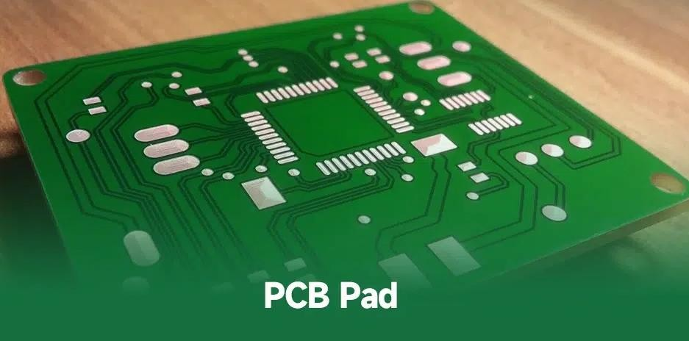
Pad
Pad atau bantalan pada PCB adalah area kecil pada PCB tempat dimana komponen elektronik dipasang atau dihubungkan. Bantalan ini menyediakan koneksi listrik antara komponen dan PCB, memastikan bahwa sirkuit berfungsi dengan baik.

Slide 24
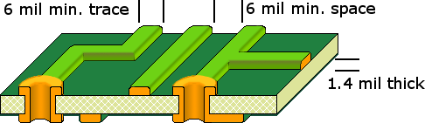
Via
Via adalah lubang atau jalur konduktif yang menghubungkan berbagai
lapisan PCB. Via berfungsi memungkinkan sinyal listrik
sebagai interkoneksi vertikal, yang melewati lapisan-lapisan papan. Via
memungkinkan perutean jejak yang efisien di antara lapisan yang berbeda, memungkinkan desain sirkuit yang kompleks dan menyediakan konektivitas antara komponen pada lapisan yang berbeda. Via berguna untuk menyambungkan suatu jalur diantara lapisan yang satu dan yang lainnya.

Slide 25
Via
Via berkarakteristik ekivalen seperti induktor dengan nilai kira-kira 100 pH yang diseri dengan jalur sinyal. Via juga ekivalen dengan kapasitor dengan nilai kira-kira 1 pF. Ini dapat menimbulkan efek seperti time delay, rise dan fall time dari sinyal. Apabila kita membutuhkan sinyal- sinyal yang diharuskan datang (arrive) pada tujuan dengan waktu yang sama, maka bukan hanya panjang jalur yang sama saja yang menjadi pertimbangan, tapi juga jumlah via yang digunakan pun harus sama. Efek rise dan fall edges akan sangat terasa di frekuensi mulai dari 600 MHz ke atas.

Slide 26
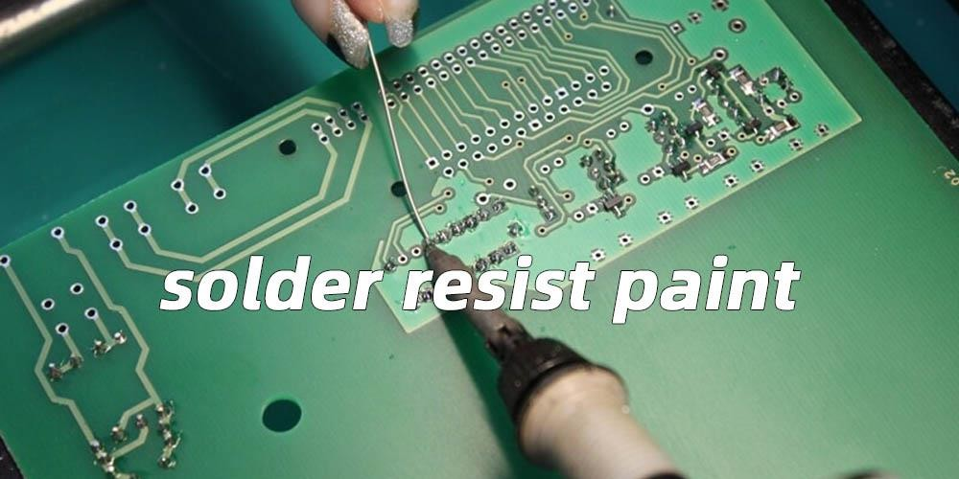
Solder Mask
Solder mask adalah lapisan tipis polimer yang diaplikasikan pada papan sirkuit cetak (PCB). Lapisan ini berfungsi untuk melindungi tembaga dari oksidasi dan korsleting. Solder mask juga mencegah solder mengalir ke area yang tidak memerlukan penyolderan

Slide 27
Solder Mask
Manfaat solder mask
Melindungi tembaga dari oksidasi
Mencegah korsleting
Melindungi papan dari debu atau kontaminan lain
Mencegah terbentuknya jembatan solder
Menyediakan isolasi listrik
Meningkatkan tampilan dan keterbacaan papan

Slide 28
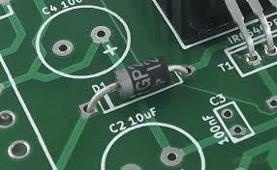
Silkscreen
Silkscreen adalah lapisan paling atas dari Printed Circuit Board ( PCB ) yang digunakan sebagai indikator referensi untuk menempatkan komponen pada Papan PCB. Silkscreen digunakan untuk menentukan informasi yang berguna pada papan PCB yang dapat membantu pengguna selama perakitan. Ini digunakan untuk menandai nilai komponen, nomor bagian, titik uji, polaritas dll.

